Slide 1

MODULE 4 : Communication et rapports

Slide 2
Le reporting et son importance
Le reporting consiste à documenter et à partager systématiquement des informations. Il sert généralement à présenter les progrès, les résultats, les défis et les enseignements tirés d'un projet ou d'une organisation.

Slide 3
Pourquoi le reporting est important ;
Responsabilité : tient les parties prenantes (donateurs, communautés, direction) informées et garantit la transparence
Communication : renforce les relations avec les bénéficiaires, les partenaires et les bailleurs de fonds en partageant les résultats.
Prise de décision : fournit des données probantes pour orienter les ajustements du projet et les décisions stratégiques.
Apprentissage : aide à identifier les réussites, les échecs et les domaines à améliorer.
Suivi des progrès : surveille la réalisation des objectifs, des étapes clés et des indicateurs.
Conformité : respecte les exigences légales, celles des donateurs et celles de l'organisation.

Slide 4
Types de rapports
Les rapports constituent le principal outil de transparence et de prise de décision. Ils sont classés en fonction de leur objectif, de leur public cible et de leur fréquence de soumission. Les types courants sont les suivants :
Type | Objectif | Public | Fréquence
Rapport d'avancement | Suivi des activités et des résultats des projets en cours | Donateurs, direction | Mensuel/trimestriel
Rapport financier | Détails sur l'utilisation du budget, les dépenses et la conformité financière | Donateurs, équipe financière | Mensuel/trimestriel/annuel
Rapport narratif/récit | Décrit les réalisations, les défis et les enseignements tirés | Parties prenantes, communauté, donateurs | Étapes importantes du projet ou échéance finale
Rapport d'évaluation | Évalue l'efficacité, l'impact et la pertinence | Donateurs, direction, décideurs politiques | À mi-parcours ou final
Rapport annuel | Résume les réalisations annuelles, les résultats financiers et les mises à jour stratégiques | Public, donateurs, conseil d'administration | Annuellement
Rapport ponctuel | Événements spécifiques, incidents ou mises à jour urgentes | Direction, partenaires | Au besoin

Slide 5
Structures hiérarchiques
Une structure hiérarchique bien définie garantit clarté, efficacité et responsabilité. Les éléments communs comprennent :
Personnel de terrain
Collecte de données, documentation des activités
Coordonnateurs de projet
Vérifier, analyser et consolider les données
Responsable MEAL/programme
Examiner et soumettre les rapports
Direction/Conseil d'administration
Supervision et décisions stratégiques
Donateurs

Slide 6
Apprentissage et adaptation
L'apprentissage et l'adaptation représentent la transition entre la collecte de données et l'action stratégique. Ce processus, souvent appelé « gestion adaptative », garantit que les projets restent résilients, répondent aux besoins de la communauté et s'alignent sur les objectifs à long terme.
Intégration des données : synthèse des résultats issus du suivi quantitatif, des évaluations formelles et des commentaires qualitatifs des parties prenantes
Gestion des connaissances : documentation des réussites et des échecs afin de constituer une « banque de connaissances communautaire » qui informe les générations futures et évite la répétition des erreurs.
Ajustements agiles : modification proactive des stratégies, de la conception des activités ou de l'allocation des ressources en réponse aux données en temps réel
Atténuation des risques : identification précoce des nouveaux défis et adaptation pour protéger l'intégrité culturelle et la stabilité fiduciaire du projet
ADAPTATION
APPRENTISSAGE

Slide 7
Communication efficace dans les rapports
Une bonne communication en matière de reporting est claire, simple et axée sur le public. Elle utilise des formats organisés, des supports visuels et un langage simple, évite le jargon, garantit l'exactitude grâce à une analyse appropriée et présente les informations de manière à aider les parties prenantes à les comprendre et à agir rapidement.

Slide 8
Principes clés pour un reporting efficace
Principe | Description
Clarté et simplicité | Utilisez un langage clair et direct, facile à comprendre, en évitant le jargon et les formulations trop complexes afin que les messages clés soient immédiatement clairs.
Concision | Présentez les informations de manière concise et directe, en vous concentrant sur les points essentiels et en éliminant les détails inutiles afin de respecter le temps du lecteur.
Orientation vers le public | Adaptez le contenu, le ton et le niveau de détail aux besoins et aux attentes du public visé, tel que les donateurs, les gestionnaires ou les parties prenantes de la communauté.
Structure et mise en forme | Organisez les informations de manière logique à l'aide de titres, de puces, de tableaux et de graphiques, en laissant suffisamment d'espace pour améliorer la lisibilité et la compréhension.
Exactitude et preuves | Assurez-vous que toutes les informations sont correctes, vérifiées et étayées par des données et des analyses fiables, avec les références appropriées si nécessaire.
Exhaustivité | Fournissez toutes les informations nécessaires pour expliquer clairement la situation ou les conclusions, tout en restant concis et précis.
Caractère exploitable | Mettez en avant des idées pratiques, des conclusions claires et des recommandations spécifiques ou des mesures à prendre que les lecteurs peuvent facilement mettre en œuvre.

Slide 9
Méthodes de communication
Méthodes de communication efficaces
Communication écrite : rapports, bulletins d'information, notes d'orientation, études de cas
Communication verbale : réunions, présentations, dialogues communautaires, briefings du personnel
Communication numérique : courriels, tableaux de bord de projet, médias sociaux, groupe WhatsApp
Communication participative : forums communautaires, groupes de discussion, séances de narration
Communication visuelle : infographies, graphiques, tableaux de bord, vidéos, photos

Slide 10
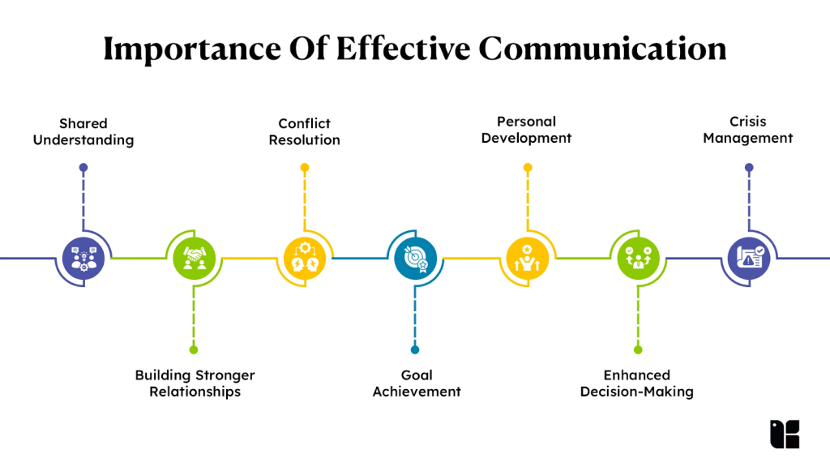
Importance de la communication
Une communication efficace permet d'atteindre les objectifs suivants :

Slide 11
Conclusion
Les rapports fournissent des informations précises et opportunes qui favorisent la responsabilisation et la prise de décisions éclairées. L'apprentissage et l'adaptation transforment les données en améliorations pratiques qui renforcent l'efficacité des projets.
La communication, quant à elle, garantit que les informations et les résultats sont partagés de manière claire et efficace avec les parties prenantes. Ensemble, ces piliers interdépendants d'une gestion de projet efficace renforcent la transparence, améliorent les résultats des programmes et instaurent la confiance avec les communautés, les donateurs et les partenaires.

Slide 12
FIN

